Slide 1

TRƯỜNG ĐẠI HỌC SƯ PHẠM KỸ THUẬT HƯNG YÊN
----★☆★☆★---
KHOA: CÔNG NGHỆ THÔNG TIN
ĐỒ ÁN 4
Đề Tài “Xây dựng webite bán quần áo FSHOP”
Giảng viên hướng dẫn: Đỗ Thị Thu Trang
Sinh viên thực hiện: Đỗ Văn Nghĩa
Lê Thanh Ngọc
Luyện Ngọc Nam
Hưng Yên, ngày 10 tháng 11 năm 2021

Slide 2
Nội dung trình bày
1
Giới thiệu tổng quan
2
Nội dung thực hiện
3
Kết luận
4
Demo ứng dụng

Slide 3
Giới thiệu tổng quan
Lý do chọn đề tài
Ngày nay, ứng dụng công nghệ thông tin và việc tin học hóa được xem là một trong những yếu tố mang tính quyết định trong hoạt động của các tổ chức cũng như công ty, nó đóng vai trò hết sức quan trọng, có thể tạo ra những bước đột phá mạnh mẽ. Theo đó, với sự phát triển của hệ thống mạng lưới Internet đã giúp chúng ta thực hiện được nhiều công việc với tốc độ nhanh hơn và chi phí thấp hơn nhiều so với cách thức truyền thông.
Trong hoạt động sản xuất, kinh doanh, thương mại điện tử đã khẳng định được vai trò xúc tiến và thúc đẩy sự phát triển của doanh nghiệp. Đối với một cửa hàng, việc quảng bá và giới thiệu đến khách hàng các sản phẩm mới đáp ứng được nhu cầu của khách hàng là rất cần thiết. Vậy phải quảng bá như thế nào, xây dựng website như thế nào để có thể quảng bá được đầy đủ các sản phẩm của mình bán là câu hỏi hết sức cấp bách.

Slide 4
Mục tiêu của đề tài
Xây dựng websie bán hàng điện tử

Slide 5
Nội dung thực hiện
Khảo sát xây dựng yêu cầu hệ thống
Người quản trị
• Quản lý loại sản phẩm
• Quản lý sản phẩm
• Quản lý đơn hàng
• Quản lý user

Slide 6
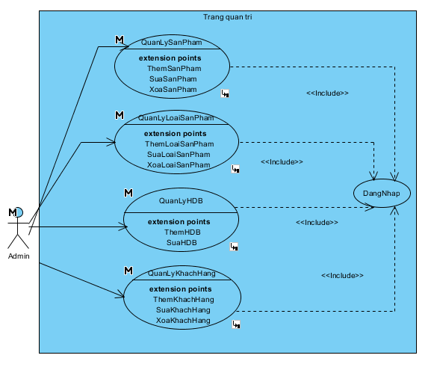
U-C tổng quát trang quản trị

Slide 7
Người dùng
• Xem sản phẩm
• Xem thông tin chi tiết sản phẩm
• Chọn mua sản phẩm
• Quản lý giỏ hàng
• Đặt hàng

Slide 8
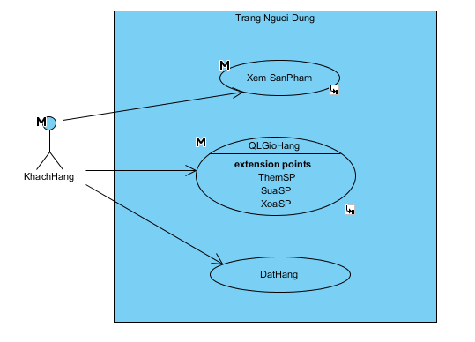
U-C tổng quát trang người dùng

Slide 9
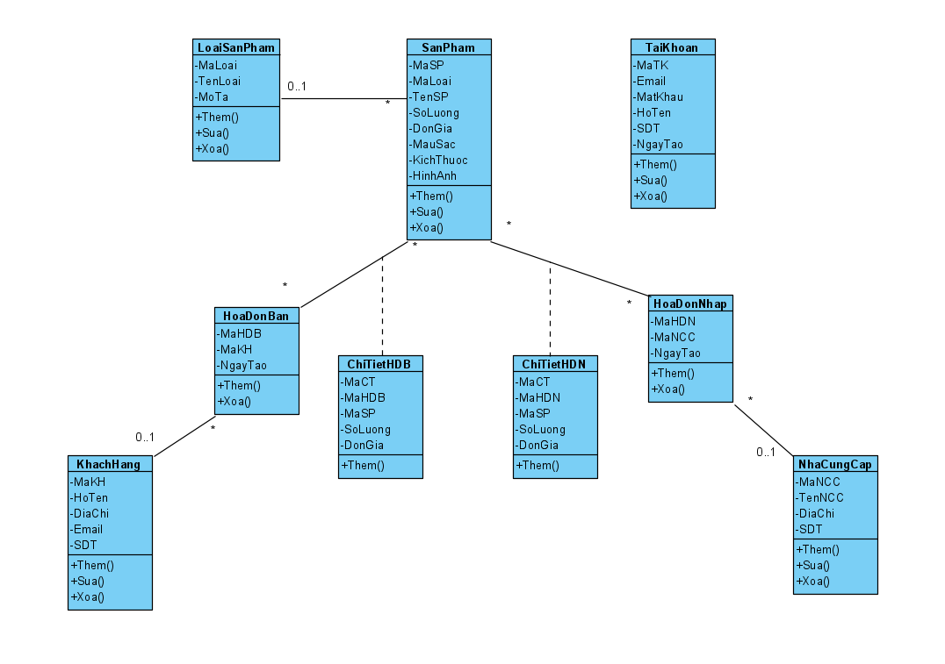
Biểu đồ lớp

Slide 10
Kết quả đạt được
Thể hiện được các sản phẩn của cửa hàng trên trang web.
Chức năng thêm, sửa, xóa các thông tin liên quan đến website đối với người quản lý trang web.
Xem được thông tin chi tiết của sản phẩm
Người dùng có thể đặt mua sản phẩm tại trang Web
Người quản trị phải đăng nhập vào hệ thống mới quản lý được các thông tin của trang Web

Slide 11
Hạn chế
Còn một số chức năng còn hạn chế như tìm kiếm, xoá hoá đơn

Slide 12
“XIN chÂN THÀNH
CẢM ƠN THẦY CÔ
ĐÃ THEO DÕI!"

